Slide 1


简单
VISION PLAN
专注
塑料桶识别视觉方案（2D）
共创
共赢

Slide 2

01
项目描述
02
项目验证
目录
03
配置清单
04
逻辑流程
CONTENTS
05
评估结果&注意事项
06
售后服务

Slide 3

01
项目描述
●产品名称：塑料桶
●识别内容：桶耳识别
●产品材质：塑料
●产品颜色：白
●检测区域(mm*mm)：520.0 * 390.0
●最小识别特征大小(mm)：2
●最大工作距离(mm)：不限制
●最小工作距离(mm)：不限制
●来料方式：静止
●识别节拍(pcs/min)：1
●识别时产品运动速度(m/s)：0
●工作距离(mm)：979
方案布局图

Slide 4

02
项目验证
参数名称 | 参数值
智能相机型号 | MV-SC6016C-00C-NNN/V2
智能相机类型 | 智能相机
相机接口类型 | Gigabit Ethernet(1000Mbit/s)
相机像素 | 1408 * 1024
镜头型号 | C0828-12M
镜头品牌 | 奥陶纪/ordovision
镜头焦距 | 8mm
镜头接口 | C
A(工作距离) = 979mm, B(视野宽度) = 433mm, C(视野长度) = 595mm
视野图

Slide 5
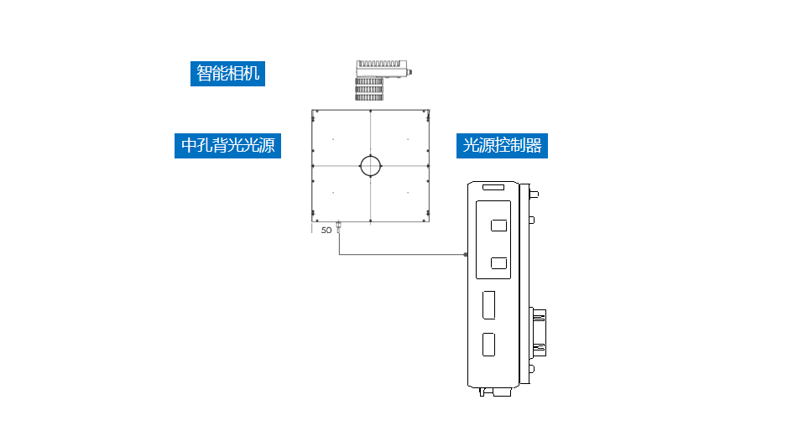
03
配置清单
系
统
构
成

Slide 6

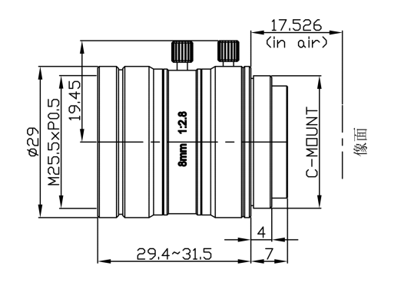
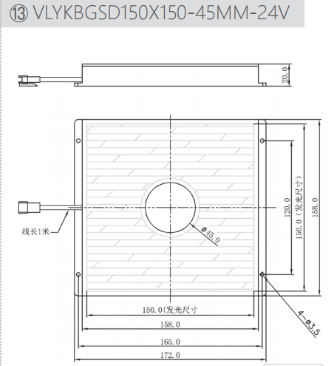
03
配置清单
相机尺寸图
镜头尺寸图
光源尺寸图

Slide 7
03
配置清单
序号 | 名称 | 型号 | 单位 | 数量 | 厂家
1 | 智能相机 | MV-SC6016C-00C-NNN/V2 | 台 | 1 | 海康威视/hikvision
2 | 镜头 | C0828-12M | 个 | 1 | 奥陶纪/ordovision
3 | 光源 | VLYKBGLXD400X600X-50MM-CT-24V | 个 | 1 | 纬朗/VLight
4 | 工控机 | - | 台 | 1 | -
5 | 显示器 | - | 台 | 1 | -
6 | 软件 | SCMVS | 套 | 1 | hikvision

Slide 8
04
逻辑流程
逻辑流程
├── 图像采集
│ ├── 相机参数设置
│ │ ├── 调整曝光时间与增益以确保白色塑料桶的图像清晰度
│ │ ├── 设置ROI区域（520*390mm对应像素范围）
│ │ └── 启用位置修正功能（基准图设置章节）
│ └── 光源控制
│ └── 配置环形光源确保桶耳特征均匀照明
├── 预处理
│ ├── 灰度化处理（针对白色塑料桶的反光特性）
│ └── 高斯滤波降噪（避免塑料材质纹理干扰）
├── 桶耳识别
│ ├── 工具选择：斑点计数/轮廓计数
│ │ └── 依据最小识别特征2mm设置检测灵敏度
│ ├── ROI区域绘制
│ │ ├── 模板区域：四边形覆盖桶耳典型位置
│ │ └── 屏蔽区域：排除桶体非检测区域
│ └── 参数配置
│ ├── 灰度阈值：设置2mm特征的明暗对比范围
│ └── 面积过滤：排除小于2mm²的误检区域
├── 结果处理
│ ├── 逻辑判断
│ │ └── 采用"所有模块OK"模式判定整体结果
│ └── 输出配置
│ ├── 模块状态字符输出至Modbus寄存器
│ └── NG图像保存至设备存储（运行管理章节）
└── 通信处理
└── Modbus通信
├── 配置IP地址与端口号（通信设置章节）
└── 订阅"方案结果"状态输出至PLC

Slide 9
05
评估结果&注意事项
05 评估结果 & 注意事项
现场环境
相机安装
物料一致性
风险点：环境光干扰导致白色塑料桶反光不均
解决方案：采用中孔背光源实现均匀照明并屏蔽环境光
风险点：长焦距安装易受振动影响成像稳定性
解决方案：使用防震支架并加固相机固定结构
风险点：不同批次塑料桶表面反光率差异影响识别稳定性
解决方案：建立批次参数库并配置自动增益补偿功能

Slide 10

06
售后服务
该设备上线后使用初期，我们会派专人进行全程跟踪；
处理解决可能发生的设备异常；
对现场人员进行培训指导；
设备调试完成后：售后服务一年；
若客户提出设备升级需求，我们会及时为您提供升级新方案。

Slide 11





机器视觉方案提供商
0535-2162897
www.ytzrtx.com
image@ytzrtx.com
山东省烟台市经济技术开发区泰山路86号内1号

